Slide 1


Готовность детей к школе
МБДОУ Детский сад № 5 «Солнышко»
г. Навашино
Родительское собрание
в подготовительной группе «Смешарики»
Воспитатель Аникина Н.С.

Slide 2



Уже совсем скоро наступит первый для вашего ребенка учебный год.
С замиранием сердца вы проводите таких уже взрослых, но таких еще маленьких и беззащитных малышей в школу.
Что их ждёт впереди?

Slide 3


Готовность к школе
– это …
умение читать
и писать?

Slide 4

«Быть готовым к школе уже сегодня – не значит уметь читать,писать, считать.
Быть готовым к школе – значит быть готовым всему этому научиться.»
Л. Венгер

Slide 5

Готовность к школе
Физическая готовность
Здоровье, моторика рук, движения, возраст
Психологическая готовность
Интеллектуальная, личностная, волевая, коммуникативная

Slide 6

Физическая готовность
Состояние здоровья.
Физическое развитие.
Развитие анализаторных систем.
Готовность организма ребенка к учебным нагрузкам.
Координация движений в соответствии с возрастной нормой
Развитие мелких групп мышц.

Slide 7
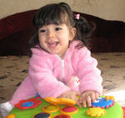

Психологическая
готовность
Необходимый и достаточный уровень психического развития ребенка для освоения школьной учебной программы в условиях обучения в коллективе сверстников.
Один из важнейших итогов психического развития в период дошкольного детства.
Залог быстрой и безболезненной адаптации в начале учебного года.
Успешное усвоение школьного материала.

Slide 8
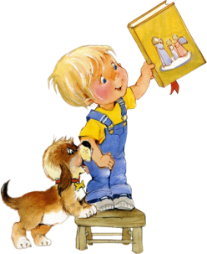


Интеллектуальная
готовность
Ориентировка ребенка в окружающем.
Запас знаний, усвоенных в системе.
Развитие речи и мышления в соответствии с возрастной нормой.
Желание узнавать новое, любознательность.
Развитие образных представлений.
Смысловое запоминание.

Slide 9


Интеллектуальный аспект готовности к школе – это уровень развития познавательной сферы психики. Он затрагивает такие психические функции, как восприятие, внимание, память, мышление, речь.

Slide 10
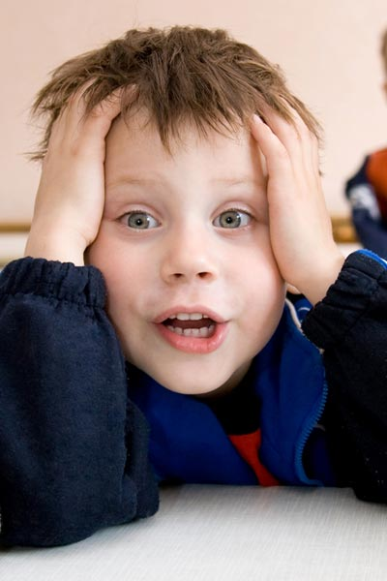
Внимание:
Важным показателем развития внимания является то, что в деятельности ребенка появляется действие по правилу – первый необходимый элемент произвольного внимания.
Вызывает тревогу ребенок 6, а особенно 7 лет, который не в состоянии сосредоточиться на необходимой, но не интересной деятельности хотя бы 5-10 минут.

Slide 11

память:
Для ребенка 6 – 7 лет вполне доступно такое задание - запомнить 10 слов, не связанных по смыслу. В первый раз он повторит от 2 до 5 слов. Можно называть слова еще раз и после 3 – 4 предъявлений ребенок обычно запоминает более половины слов.
К 7 годам процесс формирования произвольного запоминания можно считать завершенным.

Slide 12

Мышление
Совершенствуется наглядно-действенное мышление (манипулирование предметами), улучшается наглядно-образное мышление (манипулирование образами и представлениями). Например, дети этого возраста уже могут понять, что такое план комнаты. С помощью схематичного изображения групповой комнаты дети могут найти спрятанную игрушку. Полезны игры «Найди клад», «Лабиринты».
Начинают активно формироваться предпосылки логического мышления.

Slide 13
Воображение:
Становится активным – произвольным.
А также воображение выполняет еще одну роль – аффективно-защитную. Она предохраняет растущую, легко ранимую душу ребенка от чрезмерно тяжелых переживаний и травм.

Slide 14

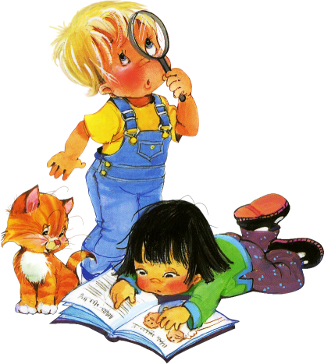
Личностная психологическая
готовность
Желание идти учиться в школе - присутствие учебной мотивации.
Достаточная организованность и ответственность ребенка.
Владение навыками общения.
Познавательная активность.
Умение слушать другого и согласовывать с ним свои действия, руководствоваться установленными правилами, работать в группе.

Slide 15
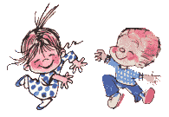
Не всегда высокий уровень интеллектуального развития совпадает с личностной готовностью ребенка к школе.
Если у ребёнка не сформировано положительное
эмоциональное отношение к школе, то он активно сопротивляется учёбе.

Slide 16
Мотивационная
готовность
Желание получать знания, отнюдь не всегда интересные и привлекательные, и желание учиться

Slide 17
Волевая
готовность
Для успешной учебы ребенок должен уметь «включать» волю – ему понадобится:
Умение проявлять инициативность, активность и самостоятельность.
Умение подчиняться правилам.
Умение внимательно слушать и выполнять задания.
Действовать по устным инструкциям учителя.
Самостоятельно выполнять требуемое задание по зрительному образцу.

Slide 18

Коммуникативная
готовность
Это умение ребенка строить свои взаимоотношения с другими людьми:
играть и общаться с другими ребятами;
быть включенным в детский коллектив и уметь жить по его законам;
общаться со взрослыми людьми, соблюдая правила культурного обращения;
доброжелательность и отсутствие агрессивности.

Slide 19
Подготавливая ребёнка к школе, необходимо научить его
слушать,
видеть,
наблюдать,
запоминать,
перерабатывать полученную информацию.

Slide 20
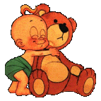
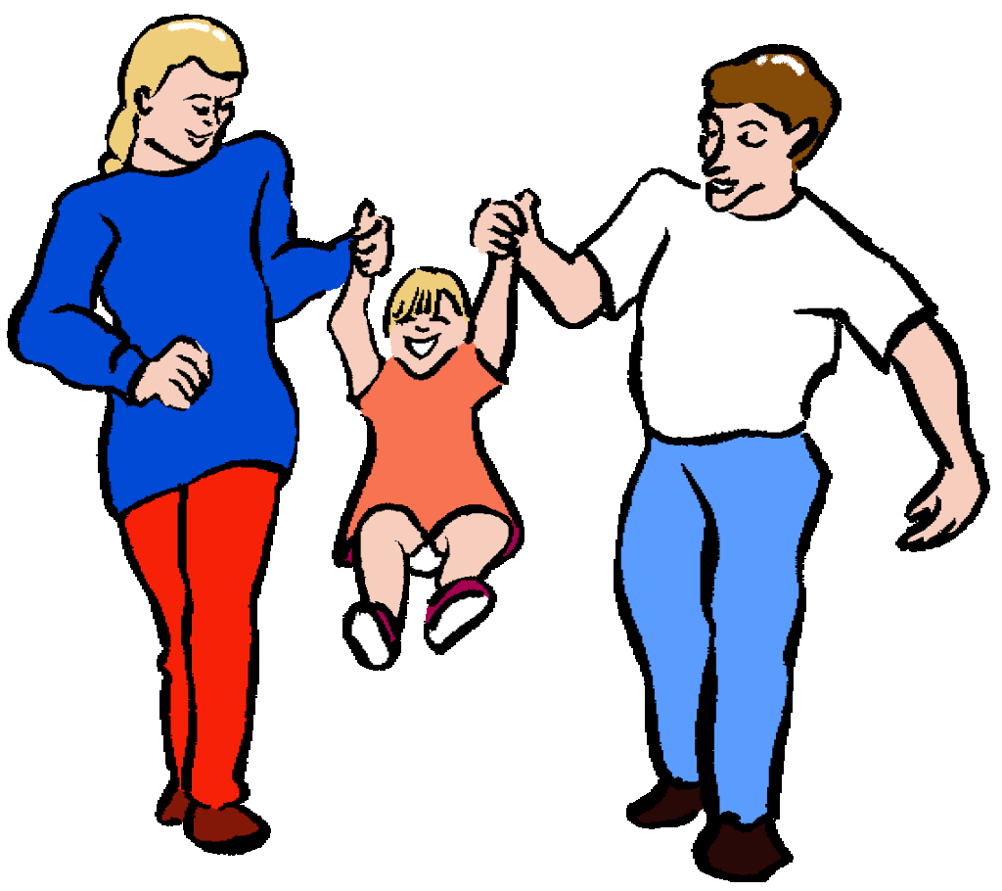
На этапе подготовки
ребенка к школе
Стремитесь сделать полезным каждое мгновение общения с ребенком.
Избегайте чрезмерных требований.
Предоставляйте ребенку право на ошибку и на возможность ее исправить.
Не думайте за ребёнка и не делайте за него.
Давайте ребенку больше возможности проявлять самостоятельность.
Не перегружайте его.
Хвалите его и обязательно устраивайте ребенку маленькие праздники.

Slide 21

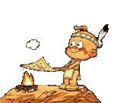
Образование может сделать ребенка умным, но счастливым делает его только душевное общение с близкими и любимыми людьми - семьей.
Любите своего ребёнка!
Любите любым: неталантливым, неудачным.
Общаясь с ним, радуйтесь, потому что ребёнок - это праздник, который
пока с Вами!

Slide 22


за внимание

